Slide 1

אלביט תקשוב וסייבר במאגד הנוירומורפי - סיווג אותות קול הנקלטים בגיאופון דודי בן שמעון מאי 2025

Slide 2
שלב א -
הגדרת הבעיה, איסוף הנתונים ותיוג

Slide 3
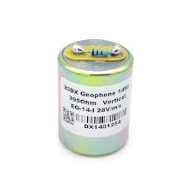
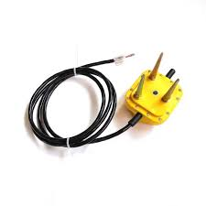
מהו גיאופון
גיאופון הוא מכשיר אלקטרוני רגיש המבצע את הפעולות הבאות:
קולט תנודות ורטט בקרקע
ממיר את התנודות לאותות חשמליים
ממיר את האותות החשמליים לאותו בינאריים – באמצעות ממיר אנלוגי לדיגיטלי
החיישן אם כן מייצר נתונים בינאריים אשר מייצגים תנודות בקרקע
לרוב נעשה בו שימוש לבדיקה גיאולוגית ומדידה הנדסית
יש לו צריכת אנרגיה דלה ביותר והעיבוד והזיכרון בו דלים
בדרך כלל עושים שימוש במערך שלם גיאופונים ולא באחד בודד

Slide 4
שימוש בגיאופון לסיווג עצמים מעל פני השטח
אלביט חוקרת את השימוש בגיאופון לצורך סיווג המקורות אשר יצר את התנודות
עושים שימוש בגיאופון על מנת לסווג את העצמים מעל פני השטח אשר יצרו את התנודות
הבעיה אם כן היא בעיית סיווג מרובה – בהינתן הקלטה של גיאופון רוצים לדעת מהו האובייקט שעומד מאחוריו:
אדם
כלי רכב
תנודות לא מזוהות
הפתרון הקיים כיום שולח חלק קטן ומעובד מהמידע הנקלט בגיאופון אחורה למרכז חישוב ושם מתקבלת החלטת הסיווג
הפתרון לא מספיק טוב ואינו מספק ביצועים משביעי רצון
הפתרון הקיים לא מקבל את הנתונים הגולמיים אלא רק ייצוג כללי שלהם

Slide 5
נתונים שהתקבלו מפניני חכמה
אותות אדם
הקלטות מ – 40 גיאופונים
כל הקלטה במשך דקה בקצב של 1000 הרץ.
כל הקלטה מתחילתה ועד שניה 32 בערך מכילה צעדי אדם וביתר אין לכאורה כלום
בנוסף לכל גיאופון יש את הערך של מספר המטרים ממנו הלך האדם. ערכים בין 7 -40 מטר.
אותות רכב
הקלטות מ – 12 גיאופונים
כל הקלטה במשך שתי דקות בקצב של 1000 הרץ.
הרכב נסע הלוך ושוב על ציר סמוך לשדה הגיאופונים ולכן יש שני חלונות זמן בכל גיאופון בהם נקלטו אותו הרכב.
אין מרחק בין הגיאופון לרכב
5

Slide 6
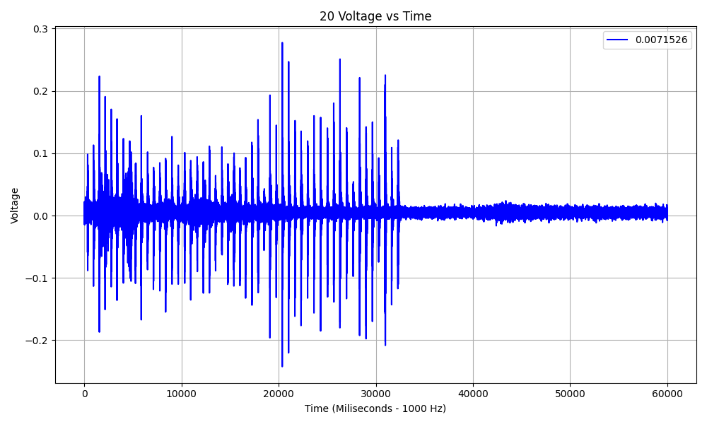
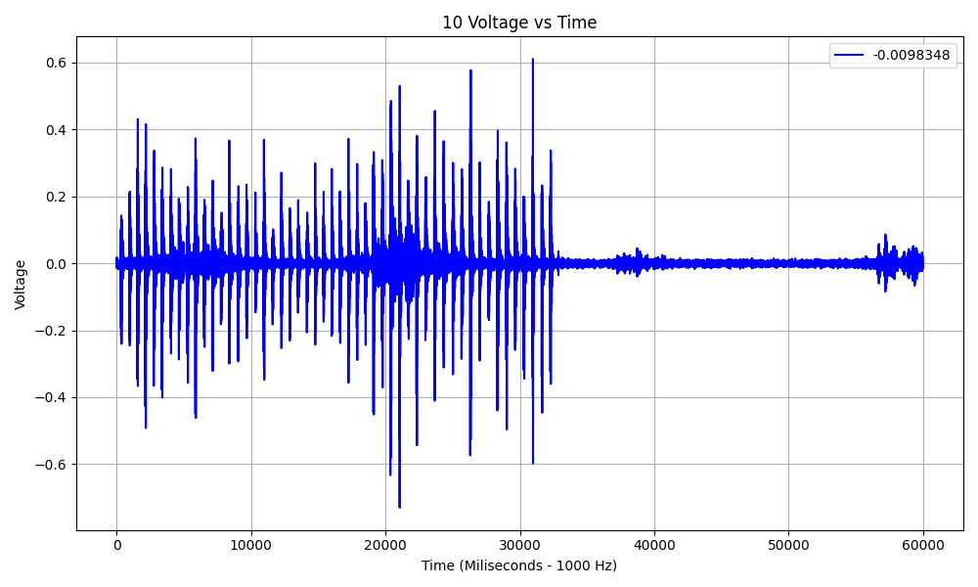
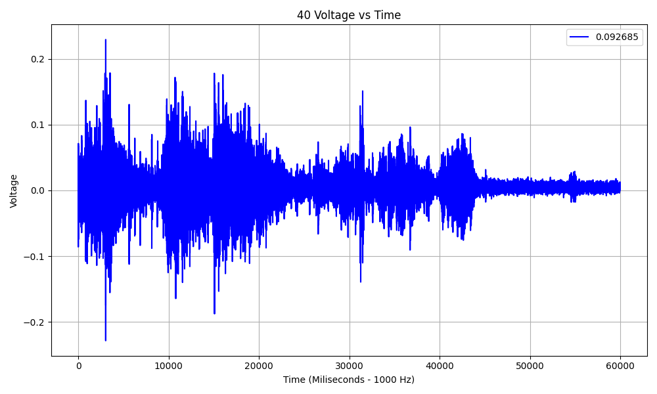
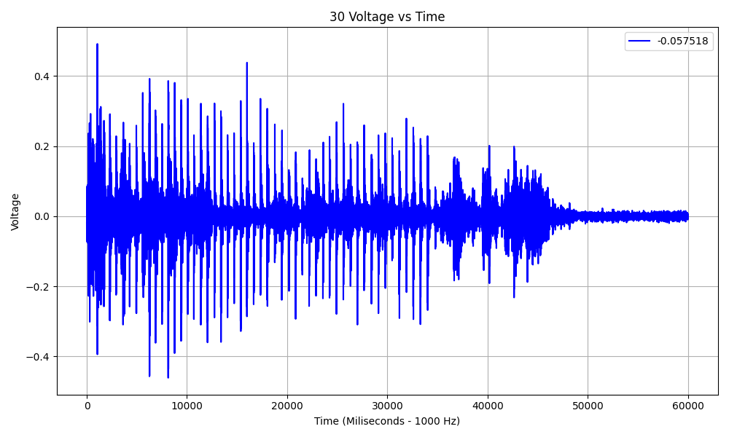
דוגמאות לנתוני אדם

Slide 7
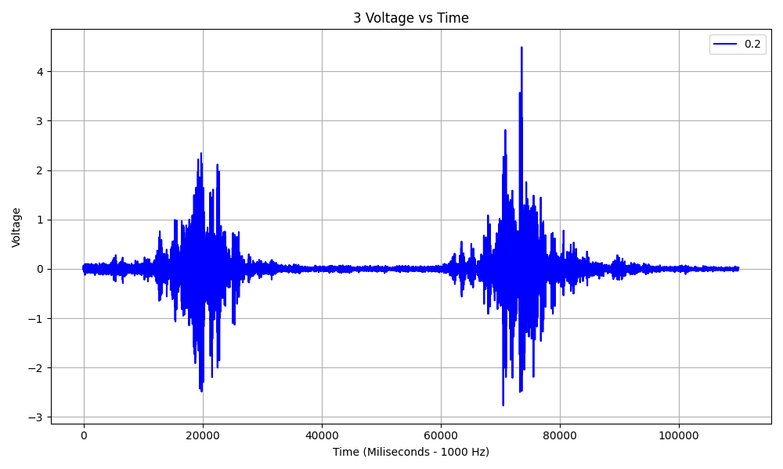
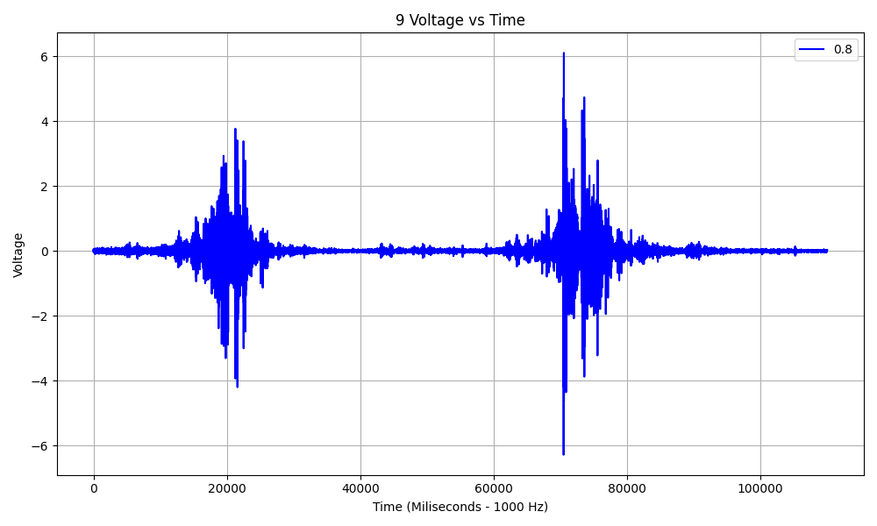
דוגמאות לנתוני רכב

Slide 8
הפתרון המוצע במסגרת המאגד
אנו רוצים להשתמש בנתונים הגולמיים המתקבלים בגיאופון לצורך פתרון בעיית הסיווג באמצעות תשתית נוירומורפית ולהעביר את כל בעיית הסיווג לצד של הגיאופון.
ייצוג הנתונים המתקבלים מהגיאופון במבנה נתונים הזמין בתשתית הנוירומורפית – אילו סוגי נוירונים מתאימים כאן, מהם מימדי הקלט הזמינים ועוד.
ייצוג בעיית הסיווג באמצעות התשתית הנוירומורפית - הקשרים בין הנוירונים, הקלטים והפלטים, מתי מתחולל ספייק, כמות הנוירונים, מימדי הבעיה הנבחרים ועוד.
מציאת האלגוריתם הנכון לפתרון הבעיה על גבי תשתית זו – בכלל זה יש לבחון האם נוכל לאמן על הרכיב או שרק נטמיע פתרון שאומן מראש.
העברת פתרון מפורט לצורך פיתוח החומרה המתאימה להטמעת כל האמור לעיל על חומרה בקצה שתוצמד לגיאופון או אף תהיה חלק ממנו
ראשית נפתור את הבעיה בלמידת מכונה קלאסית.

Slide 9
שלב ב -
פתרון בלמידת מכונה קלאסית

Slide 10
תיוג הנתונים
כל ההקלטות עברו תיוג ידני במסגרתו חילקנו את זמני ההקלטות לשלוש מחלקות
רכב
אדם
כלום.
הנתונים חולקו למקטעים בני שלוש שניות עם חפיפה של שניה כאשר לכל מקטע ידועה המחלקה שלו
896 מקטעי כלום
1184 מקטעי אדם
168 מקטעי רכב

Slide 11
הינדוס וחילוץ תכונות ברמת הרצף
חילוץ תכונות בהקשר הזמן לכל מחלקה
ממוצע - mean
שונות – variance
סימטריות של ההתפלגות - skewness
אמפליטודה בין פיקים – pick to pick amplitude
שורש ריבועי השגיאות – Root mean square error
שיעור חציית ערך אפס - zero crossing rate
חילוץ תכונות בהקשר התדר לכל מחלקה
מדידת הסיגנל ביחס לתדר – Power Spectral Density
מדידת התדרים הגבוה ביותר – Dominant Fequency
מדד לחוסר סדר בתדר – Spectral entropy

Slide 12
תכונות שנמצאו חשובות

Slide 13
התכונה הכי חשובה Peak to Peak

Slide 14
פרוטוקול הרצת פתרון בשיטות קלאסיות
כל הדאטה מכל הגיאופונים חולק לפרקי זמן של 3 שניות עם שניה אחת חפיפה
קיבלנו 2248 חלונות סהכ עבור שלוש המחלקות
עבור כל חלון חישבנו 4 תכונות שמצאנו כחשובות:
Variance
pick to pick amplitude
Root mean square error
Spectral entropy
הנתונים התחלקו לשמונים אחוז מבחן ועשרים אחוז אימון.
אימנו random forest, logistic regression, simple decision tree, SVM

Slide 15
תוצאות הרצה-3 מחלקות– Tree , Logistic regression, SVM
SVM Classification Report:
precision recall f1-score support
0.0 0.93 0.84 0.88 188
1.0 0.88 0.95 0.91 233
2.0 1.00 1.00 1.00 29
accuracy 0.90 450
Logistic Regression Classification Report:
precision recall f1-score support
0.0 0.87 0.88 0.87 188
1.0 0.90 0.89 0.90 233
2.0 1.00 1.00 1.00 29
accuracy 0.89 450
Decision Tree Classification Report:
precision recall f1-score support
0.0 0.97 0.93 0.95 188
1.0 0.94 0.97 0.95 233
2.0 0.94 1.00 0.97 29
accuracy 0.95 450

Slide 16
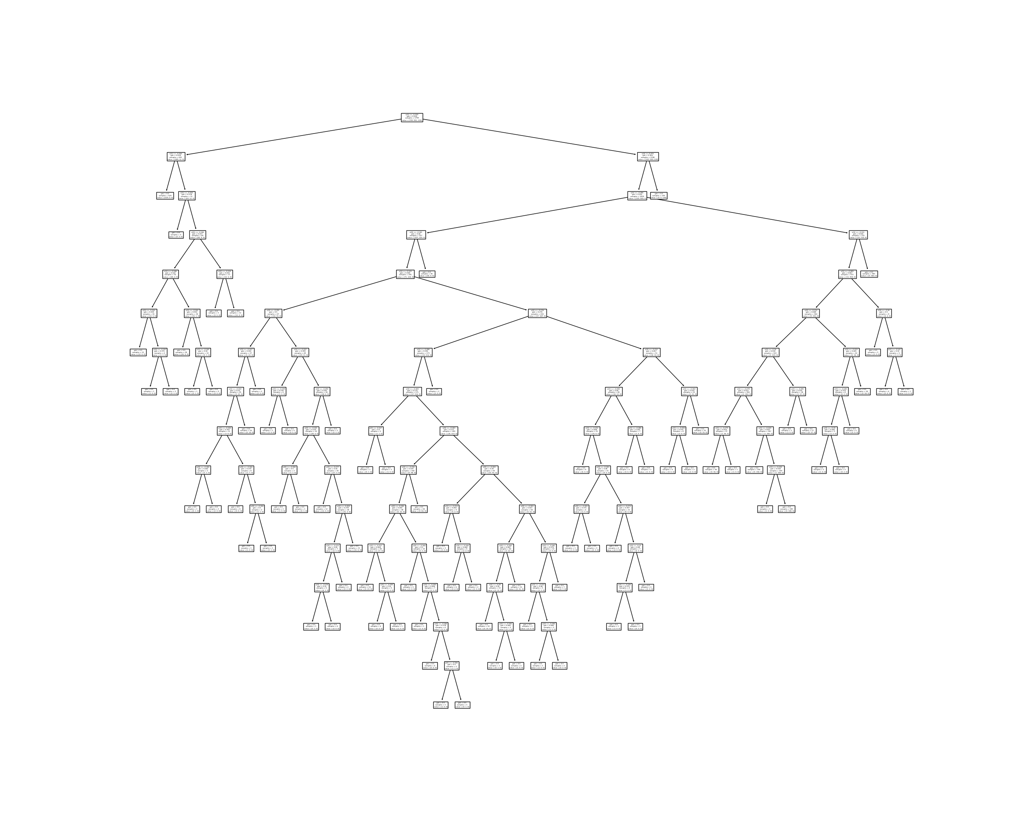
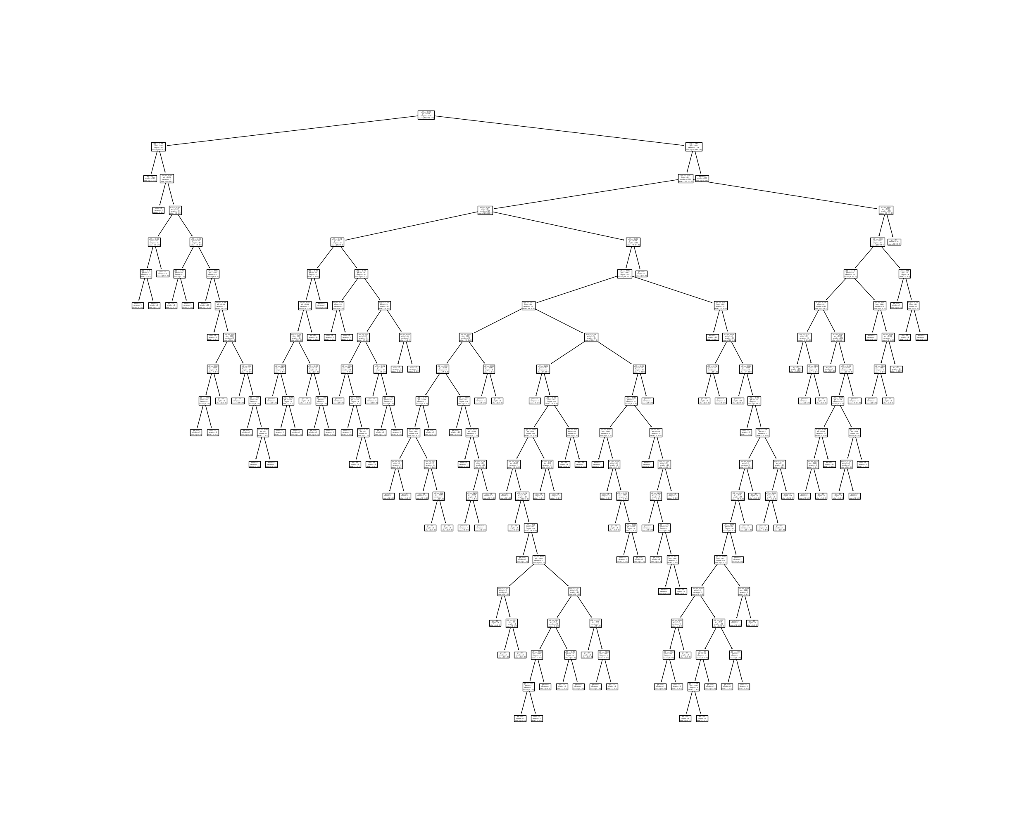
עץ החלטה לא מורכב
2 תכונות
4 תכונות

Slide 17
שלב ג -
פתרון ברשת נוירומורפית

Slide 18
מה פותרים ברשת הנוירומורפית
הפתרון של הבעיה מחולק לשני חלקים:
אימון מודל
הסקה מהמודל לתצפיות חדשות
אין למידה אונליין

Slide 19
מה מצפים מהרשת
הרשת תקבל מידע גולמי או תכונות מהונדסות
תבצע חילוץ תכונות
תאמן מודל סיווג
תשמור אותו
בהינתן תצפית חדשה היא תעבד אותה מבחינת תכונות, ותסווג אותה באמצעות המודל
כל התהליך ברשת: מידע גולמי-->חילוץ תכונות-->אימון מודל-->שמירת מודל-->סיווג תצפית חדשה

Slide 20
אופציה א’ ברשת נוירומורפית
רשת משולבת PES

Slide 21
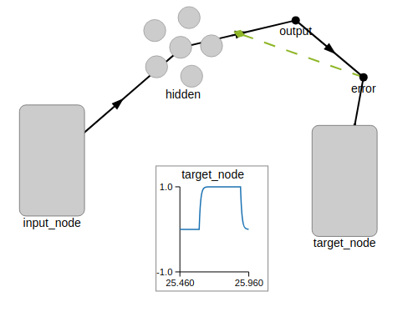
אימון רשת נוירומורפית לסיווג בינארי עם המידע הגולמי
מבנה הפתרון - PES
<number>
חלוקה לחלונות זמן של 3 שניות עם חפיפה של שניה של כל הדאטה. סה"כ 2280 תצפיות. לכל תצפית 3000 מימדים.
חלוקה ל-80 אחוז אימון ו-20 אחוז מבחן
תוצאת האימון עם 50 נוירונים היא 45 אחוזי דיוק על נתוני המבחן.
אימון עם 500 נוירונים לא שינה את ביצועי המודל

Slide 22
אימון רשת נוירומורפית לסיווג עם PES
<number>
סיווג המידע הגולמי לא התאפשר ללא חילוץ מאפיינים הן בלמידה הקלאסית והן בתשתית נוירומורפית
בשלב זה הכנסנו לרשת ערכי תכונות שנלמדו בחוץ ואנו יודעים שהן טובות.
לאחר הצלחת האימון נשלב חילוץ התכונות בתוך הרשת ככה שהיא תקבל רק מידע גולמי.
מנסים לאמן רשת נוירומורפית לסיווג. למידה מבוקרת מתצפיות

Slide 23
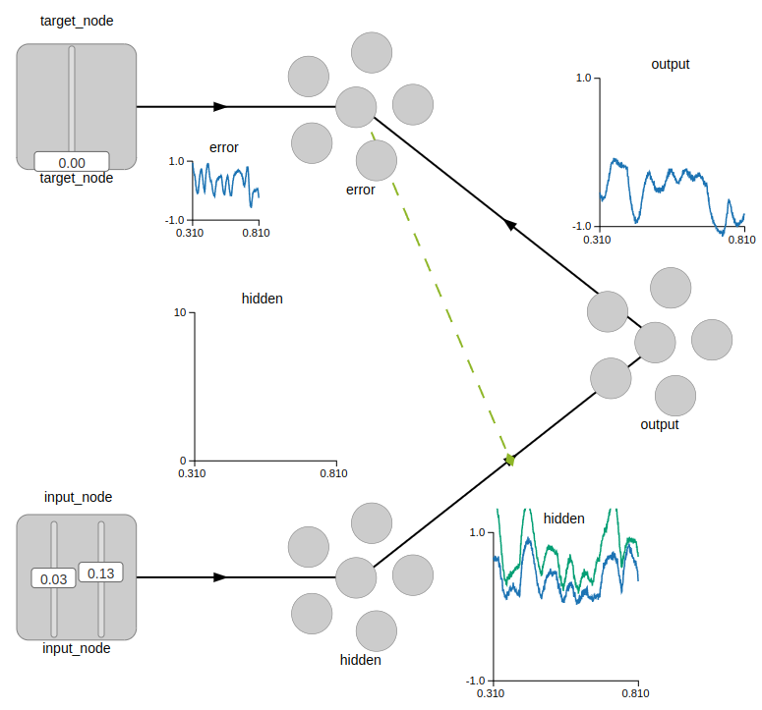
מבנה הפתרון לסיווג האותות עם PES
על פי הספרות הפתרון אמור לעבוד אולם לא קיבלנו תוצאות טובות!

Slide 24
אופציה ב’ ברשת נוירומורפית -
רשת משולבת Basal Ganglia

Slide 25
אימון רשת נוירומורפית המשלבת את הבאסל גנגליה
הבאסל גנגליה היא קבוצה של גרעינים (צבירי תאים עצביים) במוח, אשר מעורבת בוויסות תנועה, למידה דרך חיזוקים, קבלת החלטות, ותפקודים קוגניטיביים אחרים. היא מקבלת קלט מהקורטקס ומעבדת מידע כדי לעזור בקביעת פעולות רצויות ודיכוי פעולות לא רצויות.
תפקידים עיקריים של הבאסל גנגליה:
ויסות תנועה – מסייעת בבחירה ועיכוב של פעולות מוטוריות.
למידה דרך חיזוקים – משחקת תפקיד מרכזי בלמידה המבוססת על תגמול.
קבלת החלטות – עוזרת בבחירת פעולה אופטימלית מתוך מספר אפשרויות.

Slide 26
אימון רשת נוירומורפית המשלבת את הבאסל גנגליה. המשך...
בתוך ננגו, קיימת רשת מובנית של Basal Ganglia, המחקה את הפעילות של המבנה הביולוגי.
ב-Nengo, ניתן להשתמש במודל של הבאסל גנגליה כדי:
לבצע בחירת פעולות (Action Selection) – שימוש במנגנון הבחירה של הבאסל גנגליה כדי לבחור את הפעולה בעלת הסיכוי הגבוה ביותר להיות נכונה.
נשתמש במנגנון זה לצורך הסיווג שלנו

Slide 27
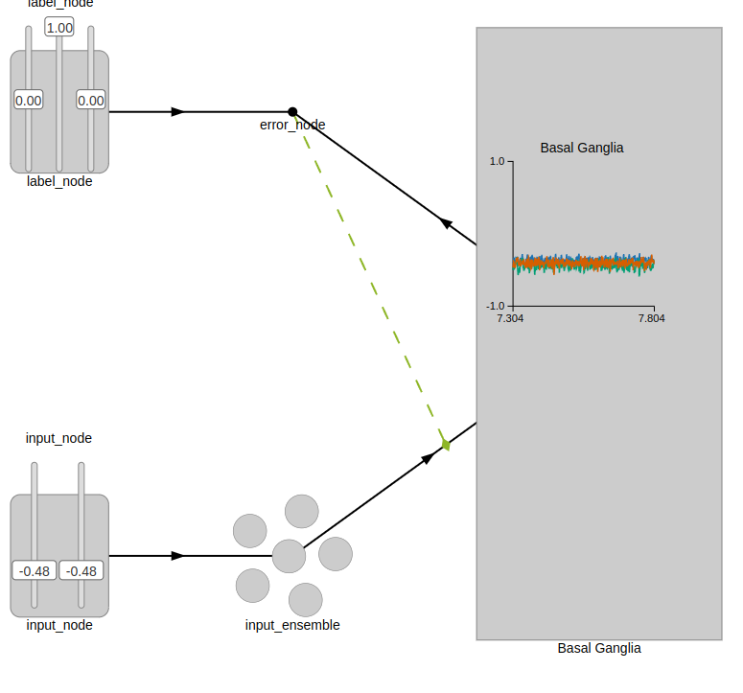
אימון רשת נוירומורפית המשלבת את הבאסל גנגליה. המשך...
bg = nengo.networks.BasalGanglia(dimensions=3)
3 מציין שהרשת פועלת על שלוש אפשרויות פעולה, כלומר, היא ממפה את הקלט לתוך שלושה ערוצים שונים – שלוש המחלקות בסיווג אותות הגיאופון.
לאחר מכן, מחברים את הקלט מהרשת אל הבאסל גנגליה עם טרנספורם (Transform) רנדומלי:
transform = np.random.randn(3, 2) * 0.1
connection = nengo.Connection(input_ensemble, bg.input, transform=transform)
זה משמש למיפוי של המידע משתי התכונות אל המערכת של הבאסל גנגליה.
לבסוף, משתמשים בכלל הלמידה PES כדי לעדכן את החיבורים על בסיס השגיאה בין הפלט של הבאסל גנגליה והסיווגים האמיתיים.
connection.learning_rule_type = nengo.PES(learning_rate=1e-3)

Slide 28
אופציה ג ברשת נוירומורפית
ללא למידה תוך השוואת מתחים בין צבירים

Slide 29
פרוטוקול השוואה בין צבירים
כלל הנתונים חולקו לשלוש קבוצות נתונים גולמיים.
אדם
רכב
כלום
כבר לא מחלקים לחלונות זמן
כל מחלקה עוברת דרך צומת שמתווכת את הנתונים לצביר של נוירונים. 10 נוירונים בכל צביר.
נוירונים אלו מאופיינים בלייצר ספייקים בתדירות גבוהה כאשר הערכים שהם מקבלים מהסיגנל גבוהים ולהיפך.
הרעיון הוא להשוות את הפעילות הנוירולוגית של כל צביר ביחס לקלט שהוא מקבל. למדל כל מחלקה
להשוות את הפעילות הנויורולוגית של מקרה בדיקה לפעילות שמידלנו לפני ולסווג למי שהכי מתאים
<number>

Slide 30
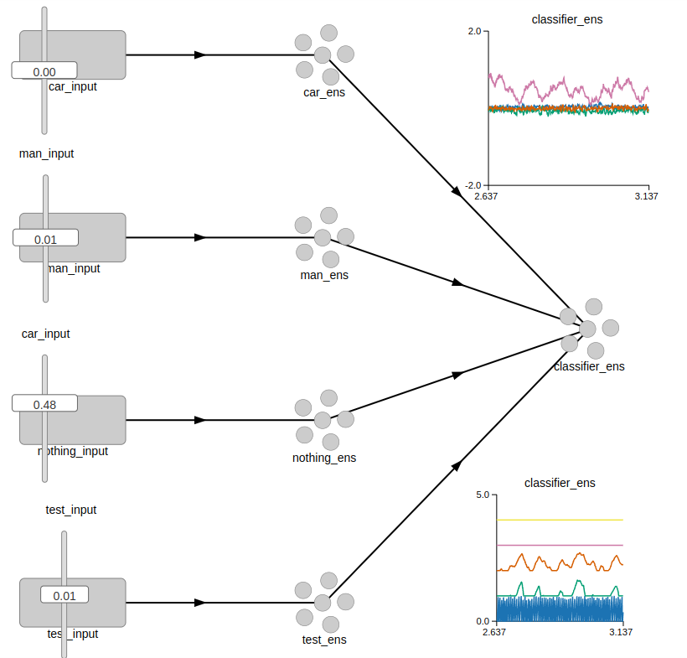
מבנה הפתרון לסיווג האותות עם מרחק אוקלידי
גם מקרה הבדיקה עובר דרך צביר של נוירונים זהה לאחרים.
הפלט מארבעת הצבירים נכנס לצביר חמישי שתפקידו לייצר מספר שיבטא את המתחים

Slide 31
תוצאות הפתרון
נראה שהגישה הזו עובדת. יש צורך לעשות אפיון לנוירונים ככה שימדלו את הסיגנל של כל מחלקה בפרופורציות הנכונות. כלומר – ערך גבוה לרכב, ערך נמוך לכלום ולאדם משהו ביניהם.
לדוגמא מספרים אלו משקפים את עוצמת הספייקים של כל צביר:
כלום : 0.00023163
אדם: 0.03435875
רכב: 0.25864744
ניתן לראות את ההפרשים
ההחלטה על המחלקה של מקרה הבדיקה עדיין מתבצעת בחוץ על בסיס המרחק האוקלידי הנמדד בין המתחים השונים
יש צורך להכניס חישוב זה לתוך הרשת – עבודה בהתהוות

Slide 32
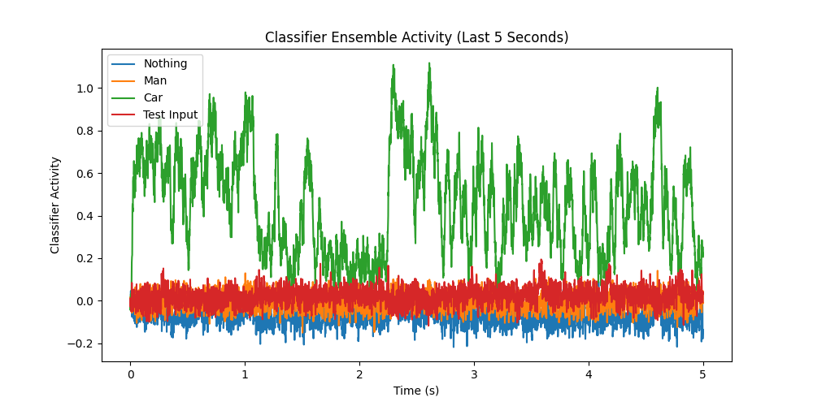
מקרה בדיקה לדוגמה
הבדלים בפעילות הנויורלוגית בין שלושת המחלקות ומשתנה הבדיקה שבמקרה זה היה של אדם
המרחק האוקלידי בין המקרה שנבדק אל מול כל אחת מהמחלקות:
אדם : 1.08, כלום: 1.2, רכב: 18

Slide 33
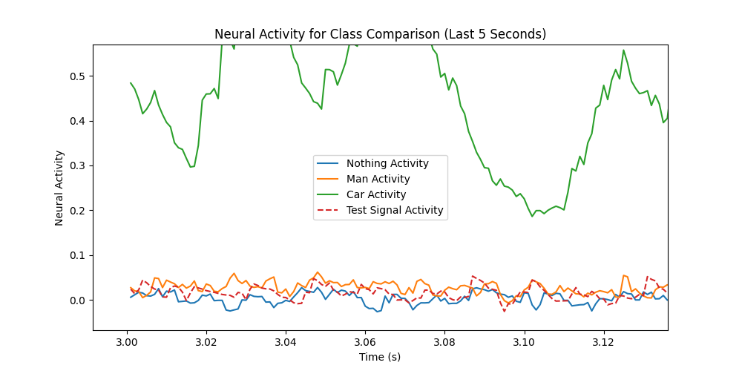
חילוץ תכונות שניתן לחשב בקלות על מנת להבחין טוב יותר בין המחלקות
לקחנו ערכים ערכים מוחלטים של הסיגנל ןחישבנו תכונות שונות
ממוצע נע
סטיית תקן נעה
שונות נעה
קצב השינוי של הסיגנל – שינוי ברמה מסדר ראשון
Teager – מדידת שינוי באמפליטודה וגם בתדר
כרגע לא מצאנו תרומה משמעותית בחישוב תכונות אלו על פני שימוש בנתונים הגולמיים
יש לבחון את היעילות של המדדים על פני ניסויים רחבים יותר

Slide 34
SNN Cosine Similarity
Goal of the Model
Feed four continuous geophone signals into the SNN:
3 class signals: "nothing", "man", "car"
1 test signal (that belongs to one of the three classes)
Process the signals through spiking neurons.
Compute cosine similarity between the test signal and each class signal.
Output the class that is most similar to the test signal — entirely inside the SNN.

